Slide 1
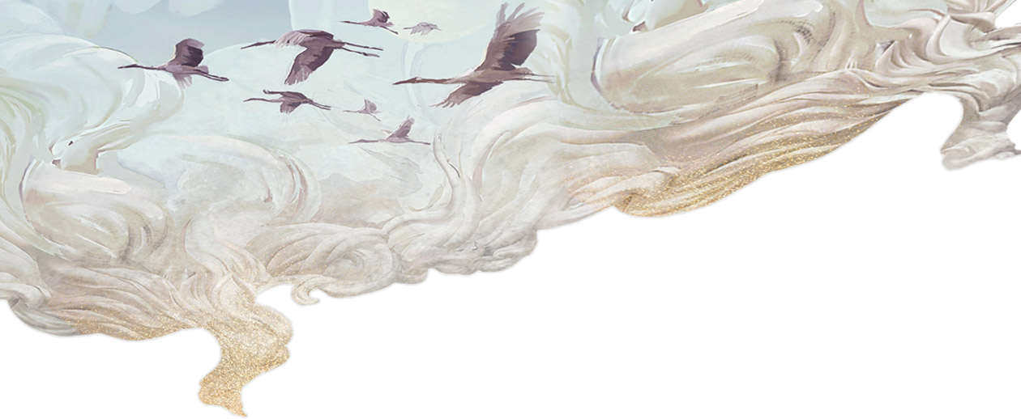
高考诗歌鉴赏之比较阅读
【学习目标】
1.熟知高考诗歌鉴赏比较阅读的设题角度。
2.掌握高考诗歌比较鉴赏的解题思路和方法。
3.培养观察细致、分析深刻、逻辑严密的思维能力。

Slide 2
模考回顾
一模《与正夫、朋元游陈侍御园》范成大
16．尾联中“尘满长裾席帽斜”描写了怎样的生活状态?这一联寄寓了作者怎样的情感态度?（6分）。
一模 | 15 | 16 | 总分
7 | 1.37 | 1.29 | 2.66
五中 | 1.36 | 1.37 | 2.73
二模 | 15 | 16 | 总分
7 | 2.06 | 0.46 | 2.52
五中 | 2.3 | 0.69 | 2.99
二模《赵文远见和用韵答之》辛弃疾
16.诗的颔联讲述了怎样的生活经验?又蕴含了怎样的言外之意?请谈谈你的理解。（6分）
三模 | 15 | 16 | 总分
7 | 1.58 | 3.79 | 5.37
五中 | 1.55 | 3.74 | 5.29
三模《念奴娇·过小孤山》秦观
16.秦观是“苏门四学士”之一，师从苏轼，试分析此词所受到的《念奴娇·赤壁怀古》的影响。 （6分）（教考衔接）

Slide 3
三模诗歌小分
陈妤菲 | 3 | 5 | 8
刘斯甜 | 3 | 5 | 8
杨佩祺 | 3 | 4 | 7
张好 | 3 | 4 | 7
陈佩喻 | 3 | 4 | 7
芮卓研 | 3 | 4 | 7
李晨 | 3 | 4 | 7
余欣玥 | 3 | 4 | 7
刘若欣 | 3 | 4 | 7
邓昕岚 | 3 | 4 | 7
金婷 | 3 | 4 | 7
王陆璐 | 3 | 4 | 7
单馨瑶 | 3 | 4 | 7
叶思涵 | 3 | 4 | 7
 | 15 | 16 | 诗歌
7班 | 1.58 | 3.79 | 5.37
年级 | 1.55 | 3.74 | 5.29
3分 4人
4分 12人
5分 1人
6分 3人
7分 12人
8分 2人

Slide 4
高考诗歌鉴赏之比较阅读
【学习目标】
1.熟知高考诗歌鉴赏比较阅读的设题角度。
2.掌握高考诗歌比较鉴赏的解题思路和方法。
3.培养观察细致、分析深刻、逻辑严密的思维能力。

Slide 5
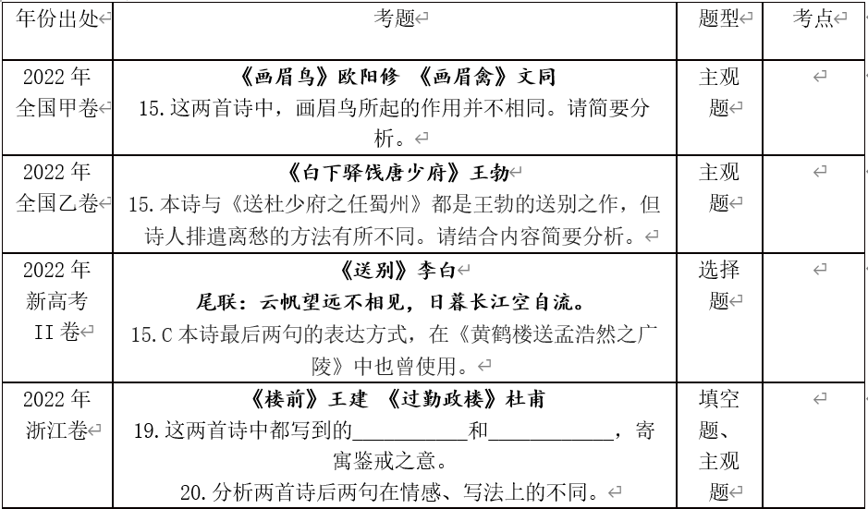
考点分析
意象的作用
表达技巧
表达方式
意象、情感、写法

Slide 6
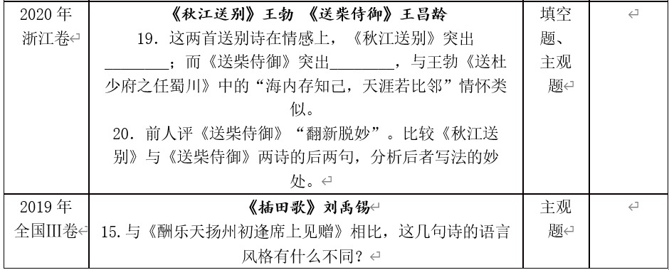
情感、写法
语言风格
思考：高考诗歌鉴赏比较阅读常见设题角度有
、 、 、 等。

Slide 7
设题角度
1.诗歌形象比较（人物、事物、景物形象）（意象、意境）
2.诗歌语言比较（炼字、炼句、语言风格）
3.诗歌内容、情感基调、思想感情比较
4.表达技巧比较（修辞手法、表现手法、表达方式、篇章结构）

Slide 8
念奴娇·过小孤山
宋·秦观①
长江滚滚，东流去，激浪飞珠溅雪。独见一峰青崒嵂②，当住中流万折。应是天公，恐他澜倒，特向江心设。屹然今古，舟郎指点争说。
岸边无数青山，萦回紫翠，掩映云千叠。都让洪涛恣汹涌，却把此峰孤绝。薄暮烟扉，高空日焕，谙历阴晴彻。行人过此，为君几度击楫。
【注】①秦观一生坎坷，所写诗词，高古沉重，寄托身世，感人至深。②崒嵂：zú lǜ，高峻貌。
三模试卷
16.秦观是“苏门四学士”之一，师从苏轼，试分析此词所受到的《念奴娇·赤壁怀古》的影响。（6分）

Slide 9
念奴娇·过小孤山
宋·秦观①
长江滚滚，东流去，激浪飞珠溅雪。独见一峰青崒嵂②，当住中流万折。应是天公，恐他澜倒，特向江心设。屹然今古，舟郎指点争说。
岸边无数青山，萦回紫翠，掩映云千叠。都让洪涛恣汹涌，却把此峰孤绝。薄暮烟扉，高空日焕，谙历阴晴彻。行人过此，为君几度击楫。
【注】①秦观一生坎坷，所写诗词，高古沉重，寄托身世，感人至深。②崒嵂：zú lǜ，高峻貌。
当：阻挡。 澜倒：狂澜倾倒。比喻某种势力，风气发展凶猛。
屹然：屹立的样子。 萦回：回旋环绕。
恣：放纵；没有拘束。 烟扉：云烟弥漫。
焕：明亮 谙历：熟习，有经验。
击楫：敲拍船桨。
《晋书·祖逖传》记载：祖逖带兵北伐时，渡江到中流，他击楫立誓说：“祖逖不能清中原而复济者，有如大江。”后来用“击楫”或“击楫中流”表示慷慨激昂的报国壮志。

Slide 10
念奴娇·过小孤山
宋·秦观①
长江滚滚，东流去，激浪飞珠溅雪。独见一峰青崒嵂②，当住中流万折。应是天公，恐他澜倒，特向江心设。屹然今古，舟郎指点争说。
岸边无数青山，萦回紫翠，掩映云千叠。都让洪涛恣汹涌，却把此峰孤绝。薄暮烟扉，高空日焕，谙历阴晴彻。行人过此，为君几度击楫。
【注】①秦观一生坎坷，所写诗词，高古沉重，寄托身世，感人至深。②崒嵂：zú lǜ，高峻貌。
三模试卷
上阕：以长江水势浩大、水流湍急，衬托出小孤山 的特点，将此山傲立此处想象为天公设立，使此山有了 的神韵，既表明小孤山这座挺立急流中的山峰是造化的杰作，又进一步衬托了小孤山所处环境的凶险！从古至今，屹然挺立，船夫争相指点谈论。
下阕：以两岸群山为衬托，说群山虽然 （掩映云千叠），虽然 （萦回紫翠），却在洪涛面前却步，任他恣意汹涌，只有小孤山超然独立，（见惯了）淡淡的暮色，弥漫的云烟，高空中明亮的太阳，熟悉每一个阴天晴空。

Slide 11
念奴娇·过小孤山
宋·秦观①
长江滚滚，东流去，激浪飞珠溅雪。独见一峰青崒嵂②，当住中流万折。应是天公，恐他澜倒，特向江心设。屹然今古，舟郎指点争说。
岸边无数青山，萦回紫翠，掩映云千叠。都让洪涛恣汹涌，却把此峰孤绝。薄暮烟扉，高空日焕，谙历阴晴彻。行人过此，为君几度击楫。
念奴娇·赤壁怀古
宋·苏轼
大江东去，浪淘尽，千古风流人物。故垒西边，人道是：三国周郎赤壁。乱石穿空，惊涛拍岸，卷起千堆雪。江山如画，一时多少豪杰。
遥想公瑾当年，小乔初嫁了，雄姿英发。羽扇纶巾，谈笑间、樯橹灰飞烟灭。故国神游，多情应笑我，早生华发。人生如梦，一尊还酹江月。

Slide 12
16.秦观是“苏门四学士”之一，师从苏轼，试分析此词所受到的《念奴娇·赤壁怀古》的影响。（6分）
（1）写景方面，都是从大处着笔，写景大气磅礴，境界宏阔，都有豪放词风。
（2）炼句方面，秦词“激浪飞珠溅雪”，苏词“卷起千堆雪”都运用了比喻，以浪花比作雪，形象生动。
（3）情感表达，两词都借阔大之景抒发旷达之情，将写景、抒情融为一体。（每点2分）

Slide 13
牛刀小试
赤壁怀古
苏辙
新破荆州得水军，鼓行夏口气如云。
千艘已共长江崄，百胜安知赤壁焚。
觜距①方强要一斗，君臣已定势三分。
古来伐国须观衅②，意突成功所未闻。
【注】①觜（zuǐ）距：鸟类的嘴和爪，是争斗的工具。比喻战斗的武器。②观衅：窥伺敌人的间隙以便行动。

Slide 14
牛刀小试
赤壁怀古
苏辙
新破荆州得水军，鼓行夏口气如云。
千艘已共长江崄，百胜安知赤壁焚。
觜距①方强要一斗，君臣已定势三分。
古来伐国须观衅②，意突成功所未闻。
【注】①觜（zuǐ）距：鸟类的嘴和爪，是争斗的工具。比喻战斗的武器。②观衅：窥伺敌人的间隙以便行动。
补充：崄（xiǎn）1.古同“险”。2.高峻的样子。
2.请设置一道关于本诗与苏轼《念奴娇·赤壁怀古》比较阅读的主观题，并拟好答案。（6分）

Slide 15
小组讨论
赤壁怀古
苏辙
新破荆州得水军，鼓行夏口气如云。
千艘已共长江崄，百胜安知赤壁焚。
觜距①方强要一斗，君臣已定势三分。
古来伐国须观衅②，意突成功所未闻。
【注】①觜（zuǐ）距：鸟类的嘴和爪，是争斗的工具。比喻战斗的武器。②观衅：窥伺敌人的间隙以便行动。
补充：崄（xiǎn）1.古同“险”。2.高峻的样子。
请大家小组讨论，补充、修改自己设置的题目和答案，然后组内推荐优秀出题员进行各组成果展示。

Slide 16
赤壁怀古
苏辙
新破荆州得水军，鼓行夏口气如云。千艘已共长江崄，百胜安知赤壁焚。
觜距方强要一斗，君臣已定势三分。古来伐国须观衅，意突成功所未闻。
牛刀小试
（1）内容不同：①苏辙此诗写的是曹操赤壁之战惨败之事，而苏轼的《念奴娇·赤壁怀古》则写的是周瑜指挥孙刘联军大破曹操，可见二者聚焦的历史人物不同。
（2）情感不同：苏辙此诗的尾联“古来伐国须观衅，意突成功所未闻”是借对曹操失败的评论，表达了对当时的统治者宋神宗贸然进攻西夏的批判之情。而苏轼“羽扇纶巾，谈笑间，樯橹灰飞烟灭。故国神游，多情应笑我，早生华发”，则是借对古代战场的凭吊和对周瑜才略、气度、功业的追念，曲折地表达了作者怀才不遇、功业未就、老大未成的忧愤之情。

Slide 17
（3）表达方式不同：苏辙此诗前两联为记叙，写曹操新得水军，意气风发地带领千艘战船来攻，结果却落得火烧赤壁的下场；后两联是对曹操失败的评论，认为攻伐他国需要等待时机、准备充分，想要突然成功是不可能的。因此，苏辙是以记叙、议论为主。而苏轼上阕描写古战场的风光，雄奇险峻；下阕通过写少年英雄周瑜建功立业，抒发自己怀才不遇、功业未就、老大未成的忧愤之情。因此，苏轼是以描写、抒情为主。
（4）风格不同：苏辙从战争的起因开始分析，不掺杂感情色彩，保留了研究历史的严谨性，便于了解赤壁大战的始末，风格朴实无华，理性客观；而苏轼的作品更加雄浑豪放。全词借古抒怀，雄浑苍凉，大气磅礴，笔力遒劲，境界宏阔，将写景、咏史、抒情融为一体，更加追求感性倾诉，给人以撼魂荡魄的艺术力量。

Slide 18
特别提醒：
雪中寄李知诲判官
方干
聚散联翩急复迟，解将华发两相欺。
虽云竹重先藏路，却讶巢倾不损枝。
入户便从风起后，照窗翻似月明时。
此时门巷无行迹，尘满尊罍谁得知。
【注】①舍弟：指作者胞弟姚勖，时任毗陵刺史。茶山：指顾渚山，贡茶产地。②太府：此处指太府寺卿，太府寺是掌管钱帛、物资、贸易等的官署。
16.诗歌尾联和白居易《问刘十九》中"晚来天欲雪，能饮一杯无"相比，用意有相同之处，但表达更含蓄，意蕴也更丰富，请作简要分析。（6分）

Slide 19
寄杨工部，闻毗陵舍弟自罨溪入茶山①
姚合 采茶溪路好，花影半浮沉。画舸僧同上，春山客共寻。 芳新生石际，幽嫩在山阴。色是春光染，香惊日气侵。 试尝应酒醒，封进定恩深。芳贻千里外，怡怡太府吟。
【注】①舍弟：指作者胞弟姚勖，时任毗陵刺史。茶山：指顾渚山，贡茶产地。②太府：此处指太府寺卿，太府寺是掌管钱帛、物资、贸易等的官署。
教考衔接
16.本诗的“试尝应酒醒”与陆游《临安春雨初霁》中的“晴窗细乳戏分茶”都涉及“茶”，这两句在表达意图上有何不同？请简要分析。

Slide 20
16.本诗的“试尝应酒醒”与陆游《临安春雨初霁》中的“晴窗细乳戏分茶”都涉及“茶”，这两句在表达意图上有何不同？请简要分析。
【参考答案】
①“试尝应酒醒”一句中，“试尝”指鉴定茶的品质，品质好方可封装进贡，表现了姚勖对采茶进贡一事的慎重细心；“应酒醒”为诗人的揣测，意在说明茶叶品质优良。
②陆诗的“晴窗细乳戏分茶”一句，用戏玩烹茶表现诗人在临安寓所等待召见时的无聊，含蓄表达了报国无门、蹉跎岁月的无奈。

Slide 21
教考衔接
（2021年全国甲卷）阅读下面这首宋诗，完成下面小题。
和南丰先生出山之作①
陈师道
侧径篮舁两眼明②，出山犹带骨毛清③。
白云笑我还多事，流水随人合有情。
不及鸟飞浑自在，羡他僧住便平生。
未能与世全无意，起为苍生试一鸣。
【注释】①南丰先生：即曾巩，陈师道敬重仰慕的师长。②侧径：狭窄的路，篮舁：竹轿。③骨毛清：谓超凡脱俗，具有神仙之姿。
15．在陈师道看来，曾巩是如何处理“仕”与“隐”的关系的？请简要分析。
统编版必修上册：陶渊明《归园田居》和曹操《短歌行》
比较曹操与陶渊明的人生志趣与生命追求，探讨他们人生的不同选择，进而理解两位诗人各自的生命思考。

Slide 22
教考衔接
（2019年全国Ⅲ卷）阅读下面这首唐诗，完成下面小题。
插田歌（节选）
刘禹锡
冈头花草齐，燕子东西飞。
田塍望如线，白水光参差。
农妇白纻裙，农父绿蓑衣。
齐唱郢中歌，嘤咛如《竹枝》。
15．与《酬乐天扬州初逢席上见赠》相比，这几句诗的语言风格有什么不同？
统编版必修上册：《芣苢》和杨万里《插秧歌》
同样是描写劳动场景，《芣苢》和《插秧歌》有什么不同？
（表现手法、思想主旨、语言风格等）

Slide 23
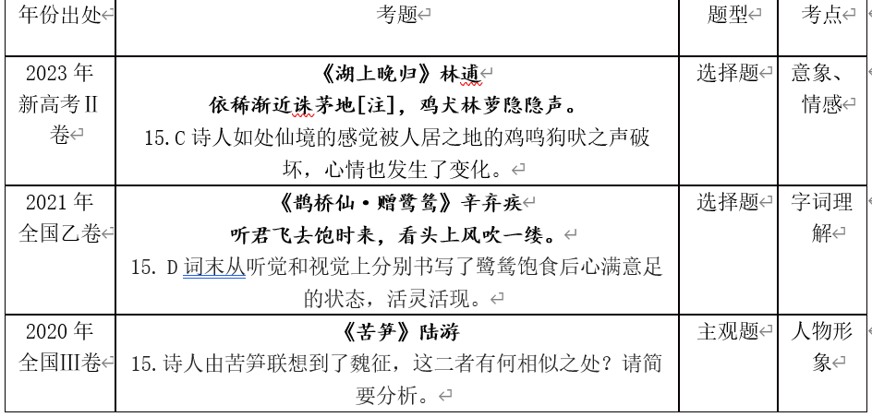
教考衔接（隐性）

Slide 24
（2020年浙江卷）阅读下面两首诗，完成各题。
秋江送别
[唐]王勃
归舟归骑俨成行，江南江北互相望。
谁谓波澜才一水，已觉山川是两乡。
送柴侍御
[唐]王昌龄
沅水通波接武冈，送君不觉有离伤。
青山一道同云雨，明月何曾是两乡？
19．这两首送别诗在情感上，《秋江送别》突出________；而《送柴侍御》突出________，与王勃《送杜少府之任蜀川》中的“海内存知己，天涯若比邻”情怀类似。（2分）
真题回顾

Slide 25
感伤
19．这两首送别诗在情感上，《秋江送别》突出________；而《送柴侍御》突出________，与王勃《送杜少府之任蜀川》中的“海内存知己，天涯若比邻”情怀类似。（2分）
达观
【解析】
本题考查考生对诗歌内容的理解和对思想感情的把握。 把握诗歌的情感，可从两方面入手，一方面从诗歌本身抓住诗歌标题、意象意境、情感关键词、表达技巧等进行分析；另一方面也可以结合诗人经历、创作心境及创作背景等因素来理解。

Slide 26
秋江送别 [唐]王勃
归舟归骑俨成行，江南江北互相望。
谁谓波澜才一水，已觉山川是两乡。
【大意】
江面上返乡的船只来来往往，仿佛列成队，江边归家的车马熙熙攘攘，好像排成行，江水南北两岸思念的人儿在遥遥地互相眺望；在依依不舍的离别时刻，谁能说这波涛汹涌的大江仅仅是一条水流呢，由于被江水隔断，早觉得两岸的山川已属不同人的家乡。
作者以山川、归舟等意象表达了依依别情和悠悠乡情，尤其是后两句，由于离别，江水不再是一个小区域，而成了两个不同世界的分界线，流露的是分别的伤感。

Slide 27
送柴侍御 [唐]王昌龄
沅水通波接武冈，送君不觉有离伤。
青山一道同云雨，明月何曾是两乡？
【大意】
沅江的波浪连接着武冈，送你不觉得有离别的伤感。你我一路相连的青山共沐风雨，同顶一轮明月又何曾身处两地呢？诗中写与好友分离，自然不免有点儿伤感，但作者却宽慰友人：我们虽阻隔青山，却可以“同云雨”，虽人分两地，却可以共明月，因而没有一般送别诗通常所流露出的那种缠绵悱恻的情绪，更多的是“海内存知己，天涯若比邻”的达观。

Slide 28
20．前人评《送柴侍御》“翻新脱妙”。比较《秋江送别》与《送柴侍御》两诗的后两句，分析后者写法的妙处。
【参考答案】
①意象运用上，王勃诗的意象隐于句内；王昌龄诗将青山、明月两个意象前置，形象鲜明突出，富有象征意义（青山象征思念，明月暗示友情），意境开阔。
②空间处理上，王勃诗化近为远，强调心理距离之远，为送别诗传统写法（如谢朓诗有“何况隔两乡”）；王昌龄诗则化远为近，强调心理距离之近，是创新性的表达。
③抒情方式上，王勃诗以议论直接表达，意尽句中；王昌龄诗融情入景，反诘收尾，余韵悠长。

Slide 29
16.本诗的“试尝应酒醒”与陆游《临安春雨初霁》中的“晴窗细乳戏分茶”都涉及“茶”，这两句在表达意图上有何不同？请简要分析。
【参考答案】
①“试尝应酒醒”一句中，“试尝”指鉴定茶的品质，品质好方可封装进贡，表现了姚勖对采茶进贡一事的慎重细心；“应酒醒”为诗人的揣测，意在说明茶叶品质优良。
②陆诗的“晴窗细乳戏分茶”一句，用戏玩烹茶表现诗人在临安寓所等待召见时的无聊，含蓄表达了报国无门、蹉跎岁月的无奈。

Slide 30
赏析：写景都是从大处着笔，写得大气磅礴，境界宏阔。本词壮思逸飞，境界开阔，是秦观词中少有的豪放之作。上阕第一句，先写长江的水势，“滚滚”“激浪”来形容水流湍急，第二句奇峰突现，一座高峻的山峰，挡住了汹涌的江水。第三句，将此山傲立此处的原因，想象为天公设立，使此山有了中流砥柱的神韵，既表明小孤山这座挺立急流中的山峰是造化的杰作，不可多得，又进一步衬托了小孤山所处环境的凶险，可谓神来之笔。而《赤壁怀古》上阕以描写赤壁矶风起浪涌的自然风景为主，意境开阔博大，感慨隐约深沉。起笔凌云健举，包举有力。将浩荡江流与千古人事并收笔下。“乱石”以下五句是写江水腾涌的壮观景象。其中“穿”“拍”“卷”等动词用得形象生动。

Slide 31
巧用修辞。本词“激浪飞珠溅雪”运用比喻手法，把飞溅的浪花比喻为白雪，《赤壁怀古》“卷起千堆雪”也运用比喻，把浪花比喻为白雪，形象生动。
将写景、抒情融为一体（情景交融），两词都借阔大之景抒发旷达之情。本词上阕写长江的磅礴气势，写小孤山的奇峰突起，下阕以两岸群山为衬托，以汹涌江水的退缩烘托小孤山在中流屹立。阔大之景体现旷达之情。苏词上阕咏赤壁，前三句不仅写出了大江的气势，而且把千古英雄人物都概括进来，表达了对英雄的向往之情。“乱”“穿”“惊”“拍”“卷”等词语的运用，精妙独到地勾画了古战场的险要形势，写出了它的雄奇壮丽景象，从而表现了词人不甘沉沦，积极进取，奋发向上的英雄豪迈本色。

Slide 32
寄杨工部，闻毗陵舍弟自罨溪入茶山① 姚合 采茶溪路好，花影半浮沉。 画舸僧同上，春山客共寻。 芳新生石际，幽嫩在山阴。 色是春光染，香惊日气侵。 试尝应酒醒，封进定恩深。 芳贻千里外，怡怡太府吟。 【注】①舍弟：指作者胞弟姚勖，时任毗陵刺史。茶山：指顾渚山，贡茶产地。②太府：此处指太府寺卿，太府寺是掌管钱帛、物资、贸易等的官署。
阅读时注意：不要遗漏“题目”、作者、注释。

Slide 33
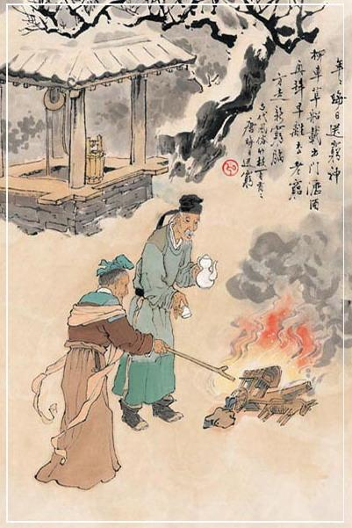
译文：
寄送给杨工部，听说我的弟弟自罨溪进入了茶山。
采茶的小路很美好，花影儿在水中时隐时现。
与僧人一同登上画船，春山上的客人亦一同寻觅。
芳香新鲜生长在石头间，幽嫩的茶叶隐藏在山阴处。
色彩被春光染上，香气惊扰了日光的气息。
我试着品尝，应该能醒酒，将它封存进去表达深深的恩情。
芳馨的茶叶将送到千里之外，令人愉悦地在太府吟咏。

Slide 34
赏析：
这首诗词以细腻的笔触描绘了茶山的景色，通过独特的比喻手法，表达了茶叶的美丽与香气的吸引力。诗人运用色彩、香气等感官形象，将茶叶的魅力展现得淋漓尽致。诗词中的画船与僧人、春山上的客人等形象营造了一种宁静祥和的氛围。此外，诗人还通过将茶叶作为礼物送给杨工部，表达了对收信人的感激之情，展示了诗人的情感细腻和善于表达的能力。

Slide 35
16.本诗的“试尝应酒醒”与陆游《临安春雨初霁》中的“晴窗细乳戏分茶”都涉及“茶”，这两句在表达意图上有何不同？请简要分析。
【参考答案】
①“试尝应酒醒”一句中，“试尝”指鉴定茶的品质，品质好方可封装进贡，表现了姚勖对采茶进贡一事的慎重细心；“应酒醒”为诗人的揣测，意在说明茶叶品质优良。
②陆诗的“晴窗细乳戏分茶”一句，用戏玩烹茶表现诗人在临安寓所等待召见时的无聊，含蓄表达了报国无门、蹉跎岁月的无奈。

